Slide 1
Sistem de Colectare si Sortare a Deseurilor
Negura Adrian, AIA iv, gr. 2

Slide 2
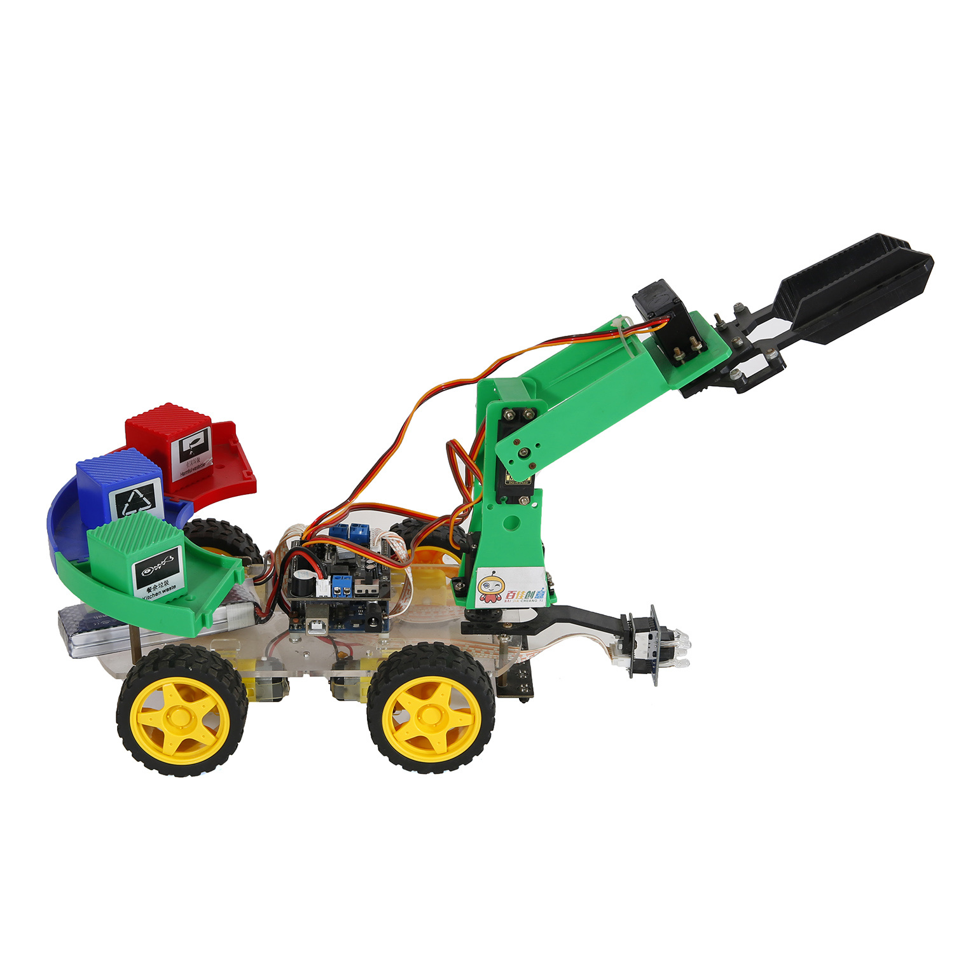
INTRODUCERE
Sistemul este conceput pentru a oferi o soluție pentru gestionarea deșeurilor, integrând tehnologii moderne și soluții automate. Originea acestuia se află în necesitatea de a aborda problemele legate de gestionarea și reciclarea deșeurilor într-un mod sustenabil și inteligent.

Slide 3

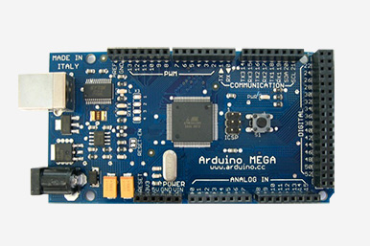

Metode/tehnologii folosite
Arduino mega
Senzori ultrasonici
Servo motoare
Modul Bluetooth
MIT APP INVENTOR

Slide 4
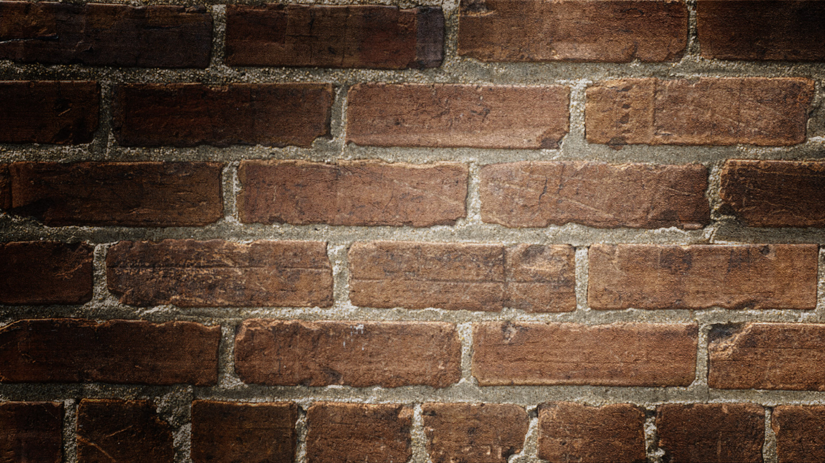
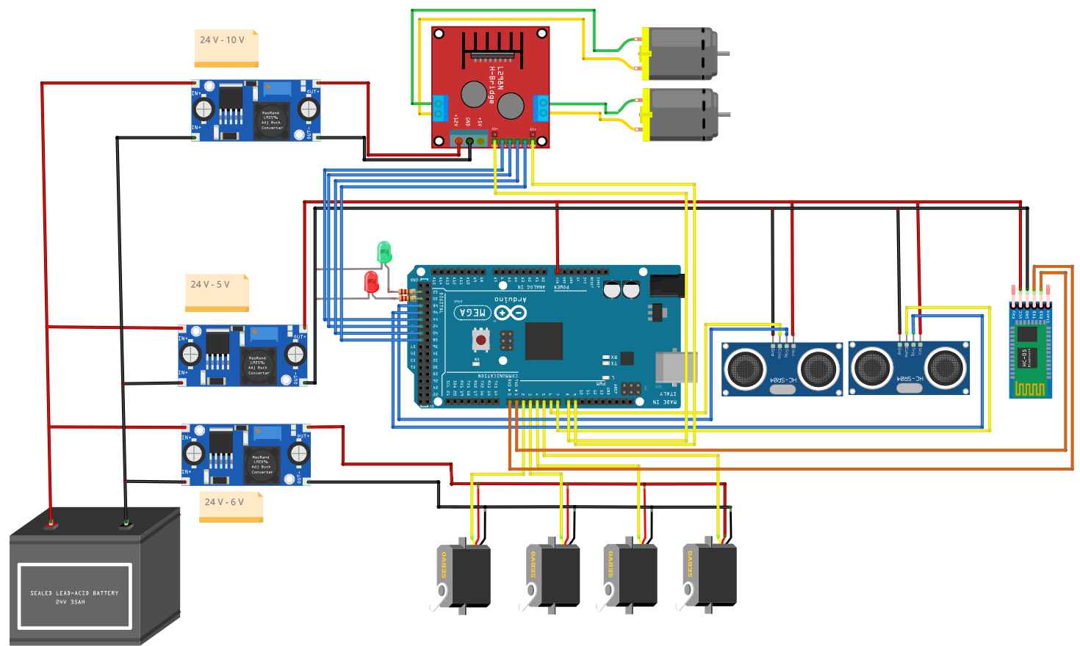

Slide 5

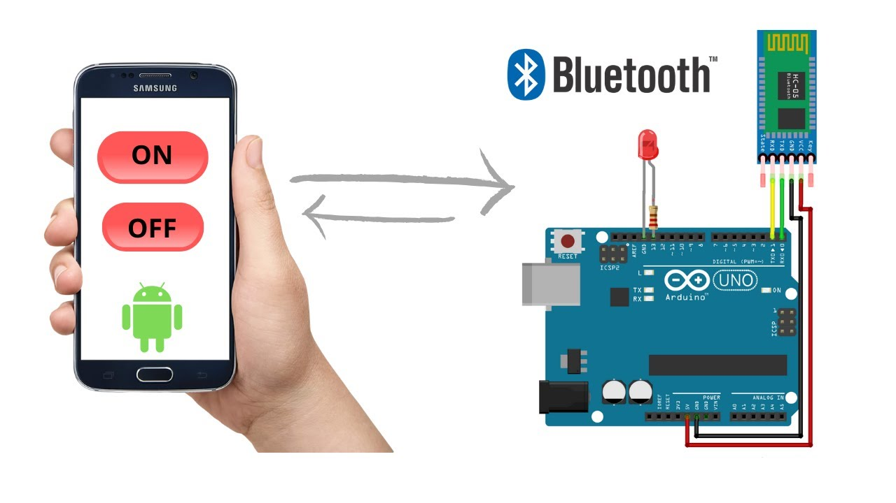
SCENARII DE UTILIZARE
Mod Manual: mod prin care sistemul se deplaseaza cu ajutoru comenzilor primite de la aplicatia Android
Mod Autonom: mod prin care sistemul se deplaseaza singur, prin
intermediul datelor obtinute de la senzorii ultrasonici

Slide 6

Multumesc de atentie!

